Slide 1
2
Kur’an-ı Kerim’in Ana Konuları
Sizce Kur’an’ı Kerim en çok hangi konular üzerinde durmuştur?

Slide 2
Kulluk
İman
Salih amel
Ahlak
Tevhit
İbadet
Dürüstlük
Namaz
Peygamberler
Kıssa
Kur’an-ı Kerim en çok hangisi üzerinde durmuştur? Niçin?

Slide 3
Kur’an-ı Kerim’in Ana Konuları
1
5
2
İnanç
3
4
Kıssa
İbadet
Sosyal Hayat
Ahlak

Slide 4
Kur’an-ı Kerim’in Ana Konuları
?
İtikat
İman
Tevhit
1
İnanç
Bu kelimeleri daha önce duydunuz mu?
Sizlere neleri hatırlatmaktadır?

Slide 5
İnançla ilgili kelimeler
İnanç
İnanç, sözlükte “itikad, iman, birine duyulan güven” anlamına gelir.
Dini terim olarak, Allah’ın (c.c.) peygamberleri aracılığıyla bildirdiği esasları tereddütsüz kabul etmek, gerçek ve doğru olduğuna gönülden inanmaktı
İtikad
İman
İnanmak
Kabul etmek

Slide 6
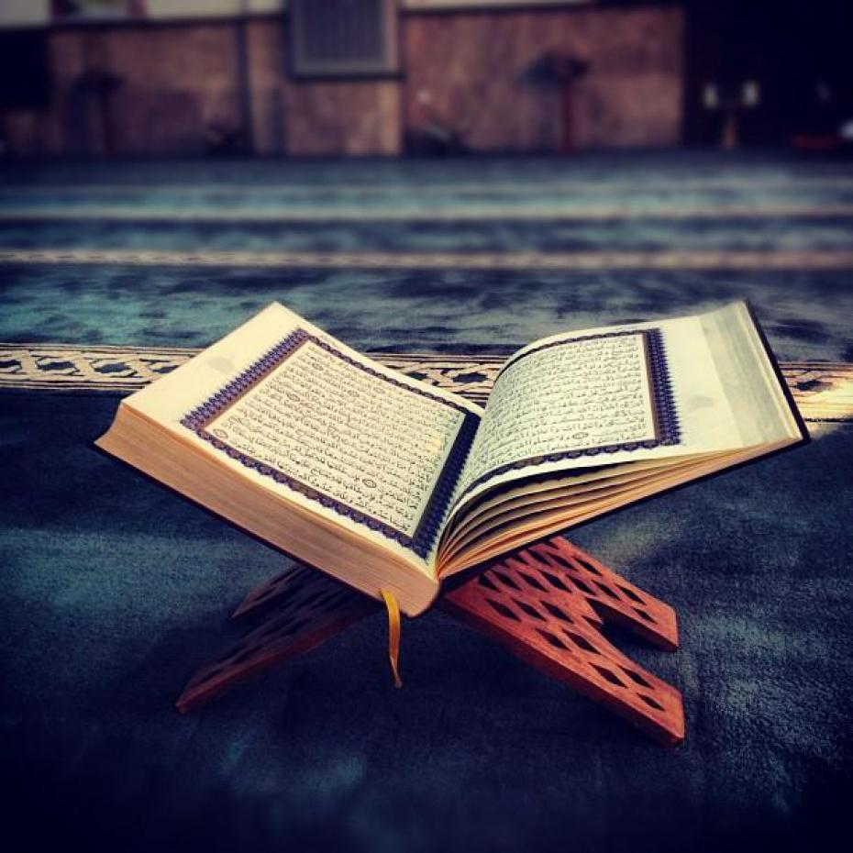
“Peygamber, Rabbinden kendisine indirilene iman etti, mü’minler de (iman ettiler). Her biri; Allah’a, meleklerine, kitaplarına ve peygamberlerine iman ettiler ve şöyle dediler: ‘Onun peygamberlerinden hiçbirini diğerinden ayırt etmeyiz.’ ...”
Bakara Suresi, 285. ayeti
Ayette inançla ilgili neler vurgulanmıştır?

Slide 7
Kur’an-ı Kerim’de İnanç Konuları
İslam inancının temeli, Allah’ın (c.c.) varlığına ve birliğine imandır.
Hiç bir şüphe taşımadan, gönülden kabul etmesi gerekir.
İnanç esaslarının hepsine inanmak gerekir.
Açık, sade ve anlaşılır.
İslam’ın inanç esasları sabittir ve değişmez.
İslam’ın inanç esasları bütündür, bölünmez.

Slide 8
İslam inanç esaslarının temelinde tevhit vardır.
Allah’ın zâtında, sıfatlarında, bir ve tek olduğunu kabul etmektir.
Yüce Allah’ın varlığını ve birliğini kabul edip O’nu tek ve eşsiz yaratıcı olarak kabul etmektir.
Tevhit

Slide 9
6. Peygamberlere inanmak
5. Meleklere inanmak
4. Ahiret gününe iman
3. Kaza ve kader
2. Kitaplara inanmak
1. Allah’a inanmak
Kur’an-ı Kerim’e göre bu inanç esasları bir bütündür. Bunlardan birini inkar eden, İslam dininden çıkar. Bu sebeple Müslümanlar bu şartları hepsine iman ederler.

Slide 10
Bir soru bir cevap
“Ey iman edenler! Allah’a, Peygamberine, Peygamberine indirdiği kitaba ve daha önce indirdiği kitaba iman edin. Kim Allah’ı, meleklerini, kitaplarını, peygamberlerini ve ahiret gününü inkâr ederse, derin bir sapıklığa düşmüş olur.”
(Nisâ suresi, 136. ayet.)
Bu Ayette inanç esaslarıyla ilgili hangi ilklere vardır?
İslam’ın inanç esasları Allah tarafından belirlenmiştir.
İslam’ın inanç esasları vahiy kaynaklıdır.
İslam’ın inanç bir bütündür.

Slide 11
Aşağıdakilerden hangisi inanç konularının özellikleridir? İşaretleyelim
✓
✓
Vahiy kaynaklıdır.
Temelinde tevhit vardır.
X
✓
İnanç esasları 5 tanedir.
İslam’ın temel esaslarıdır.
✓
X
İnanç esasları 6 tanedir.
Genelde İslam’ın şartları olarak bilinir.
X
✓
Zamana göre değişebilir.
Genelde imanın şartları olarak bilinir.

Slide 12
Etkinlik yapıyoruz
Etkinlik için tıklayınız

Slide 13
Kur’an-ı Kerim’in Ana Konuları
İbadet denilince aklınıza neler gelmektedir?
2
İbadet

Slide 14
ÖRNEKLER
Namaz
Doğruluk
İbadet
Allah’a (c.c.) gönülden isteyerek yönelmek, boyun eğmek ve itaat etmektir.
Kulun Allah’a karşı sevgi, saygı ve bağlılığını gösteren duygu, düşünce ve davranış biçimleridir.
Dürüstlük
Oruç
Adalet
Çevreyi korumak
Paylaşma
Zekat

Slide 15
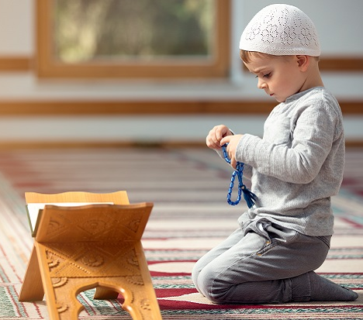
İbadet
ibadet; müminin Allah’ın (c.c.) rızasını kazanmak için kulluk görevini yerine getirmesi, emirlerine uyması ve yasaklarından kaçınmasıdır.
1
2
3
Kulluk görevini yerine getirmek
Allah’ın emirlerini yerine getirmek
Allah’ın yasakladığı şeylerden uzak durmak
Allah’ın (c.c.) rızasını kazanmak amacıyla yapılan her hareket, davranış ve düşünce başlı başına bir ibadettir.

Slide 16
Kur’an-ı Kerim’de İbadet
İbadet
İbadet
İbadet
İbadet
Allah’a itaat demektir.
Allah’a şükretmektir.
Allah’a boyun eğmektir.
Allah’a saygı duymaktır.

Slide 17
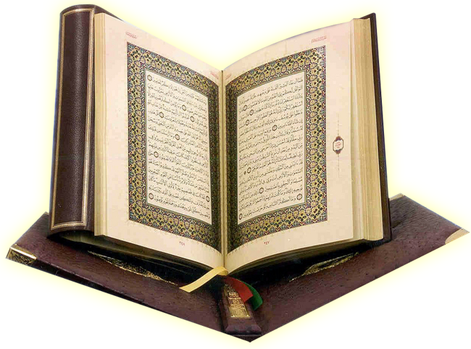
“Ben cinleri ve insanları ancak bana ibadet etsinler diye yarattım.”
Zâriyât suresi, 56. ayet
“Ancak sana kulluk ederiz ve yalnız senden yardım isteriz.”
Fâtiha suresi, 5. ayet
Verilen bu ayetler ibadetlerle ilgili hangi mesajları vermektedir?

Slide 18
İslam dinine göre ibadetler, namaz, oruç, zekat ve hac ile sınırlı değildir. Bunlar birlikte……………………… yapmak da bir ibadettir.
Parçada boş bırakılan yeri nasıl doldurabiliriz?
Bununla birlikte anne babaya iyi davranmak, sadaka vermek, kurban kesmek, Kur’an okumak, dua etmek de ibadet sayılmıştır.

Slide 19
1
İbadet sadece Allah’a (c.c.) yapılır.
2
İbadet, imanın bir göstergesidir.
İbadetle ilgili ilkeler
3
İbadetlerde süreklilik esastır.
4
İbadet etmek insanı Rabbine yakınlaştırır.
İbadet insanın yaratılış amaçlarından birisidir.
5

Slide 20
Etkinlik yapıyoruz
Etkinlik için tıklayınız

Slide 21
Kur’an-ı Kerim’in Ana Konuları
Ahlak
Huy
Karakter
Ahlak, sözlükte “huy, mizaç, karakter” anlamlarına gelir. Terim olarak; insanın, iyi veya kötü olarak ortaya koyduğu davranışlarının bütünüdür.
3
Ahlak
Davranış
Mizaç
Ahlak
Tutum
Edep

Slide 22
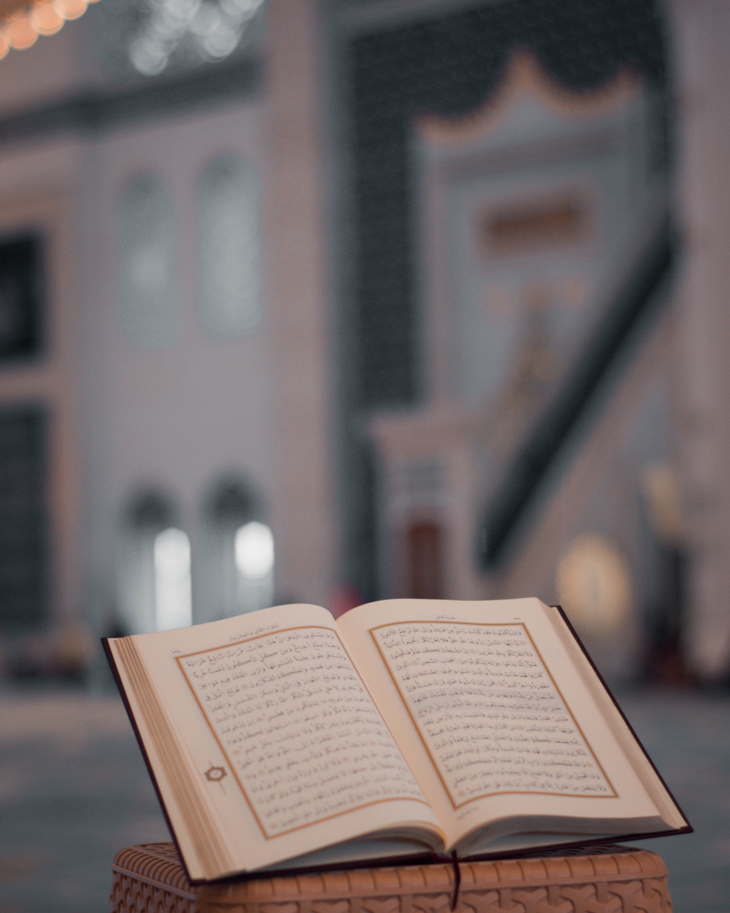
Kur’an-ı Kerim’de ahlakla ilgili neler vardır?

Slide 23
Doğru sözlü olmak
Kur’an-ı Kerim’deki bazı ahlaki değerler
Sorumluluk sahibi olmak
Saygı
Merhamet
Yalanın kötü olması
Dürüstlük

Slide 24
İslam ahlakının ilk kaynağı Kur’an-ı Kerim’dir.
Kur’an-ı Kerim’de iyilik yapmak, güzel söz söylemek, doğruluk, sabır, yardımlaşmak, sözünde durmak, adaletli olmak gibi güzel ve
yararlı davranışlar emredilmiştir..
Kur’an’da
Ahlak
Kur’an’da ahlaki davranışların neticesi/sonucu da gösterilmiştir.
Kur’an’da ahlak ile iman/inanç arasında ilişkiye vurgu yapılır. Müslümanın inancıyla tutarlı bir hayat sürmesi istenmiştir.

Slide 25
Ey iman edenler! Zannın çoğundan kaçının. Çünkü zannın bir kısmı günahtır. Birbirinizin kusurunu araştırmayın. Biriniz diğerinizi arkasından çekiştirmesin. Biriniz, ölmüş kardeşinin etini yemekten hoşlanır mı? İşte bundan tiksindiniz. O halde Allah'tan korkun. Şüphesiz Allah, tövbeyi çok kabul edendir, çok esirgeyicidir. (Hucurat, 49/12)
Verilen bu ayete göre Kur’an’da hangi ahlaki ilkeler vardır?

Slide 26
Kur’an-ı Kerim’in Ana Konuları
Muamelat; “İnsanlar arasındaki hukuki, beşeri ve sosyal ilişkileri düzenleyen hükümler” anlamına gelir. Kur’an-ı Kerim’de sosyal hayatı konu edinen ayetler bulunmaktadır.
4
Kur’an’da Muamelat Konuları
Suç ve cezalar
Evlilik
Sosyal Hayat
Muamelat
Borç alıp vermek
Miras
Alışveriş

Slide 27
✓
İnanç
Namazı dosdoğru kılın, zekatı verin.
De ki Allah birdir.
Anne, baba ve akrabaların (miras olarak) bıraktıklarından erkeklere bir pay vardır.
✓
İbadet
X
Ahlak
X
Kıssa
Verilen bu ayetlerde hangi konulara değinilmiştir?
✓
Muamelat

Slide 28
Kur’an-ı Kerim’in Ana Konuları
Kıssa
“Hikaye etmek, anlatmak, haber vermek” anlamlarına gelen kıssa, Kur’an-ı Kerim’deki geçmiş peygamberler ve kavimlerle ilgili ibret verici olayları ifade eder.
5
Kıssa

Slide 29
İbret almak
Kıssadan hisse almak
Yukarıdaki ifadelerden neler anlıyorsunuz?

Slide 30
Düşünelim
Kur’an-ı Kerim’de birçok kıssa yer almaktadır. Bunun sebepleri neler olabilir?
Allah kıssalarla bizlere nasıl mesajlar vermek istiyor?

Slide 31
1
Peygamberlerin tevhit mücadelesi anlatmak amacıyla
2
İyiliğe teşvik edip, kötülükten sakındırır.
Kur’an’daki kıssaların temel amaçları
3
Öğüt, nasihat, ders vermek amacı vardır.
4
İyi davranışları göstermek için

Slide 32
Kur’an’daki kıssalar üç gruba ayrılır.
1
2
3
Peygamber olmayan bazı kişilerin kıssaları
Peygamberlerin kıssaları
Bazı toplulukların kıssaları
Hz. Yusuf
Hz. Şuayb
Hz. Musa
Hz. Nuh
Ashab-ı Kehf
Ashâbü’l-fîl
Hz. Lokman
Hz. Meryem

Slide 33
Kıssaların içeriği
Peygamberlerin kavimlerini tevhid inancına davet etmeleri
Peygamberlerin örnek şahsiyetleri
Kıssalar neler anlatıyor?
İyilik yapanların mükafatı
İnkar edenlerin sonu
İman edenlerin sonu
Peygamberlerin nelere davet ettiği

Slide 34
X
“Ey iman edenler! Belli bir süre için birbirinize borçlandığınız zaman bunu yazın. Aranızda bir yazıcı adaletle yazsın. Yazıcı, Allah’ın kendisine öğrettiği şekilde yazmaktan kaçınmasın, (her şeyi olduğu gibi dosdoğru) yazsın. Üzerinde hak olan (borçlu) da yazdırsın ve Rabbi olan Allah’tan korkup sakınsın da borçtan hiçbir şeyi eksik etmesin (hepsini tam yazdırsın).”
Bakara 2/282
İnanç
X
İbadet
X
Ahlak
X
Kıssa
Verilen ayette Kur’an-ı Kerim’in hangi konusuna değinilmiştir?
✓
Muamelat

Slide 35
Etkinlik için tıklayınız
Etkinlik yapıyoruz

Slide 36
Doğru Yanlış Soruları
1
Kur'an, Fâtiha suresi ile başlar, Kevser suresi ile sona erer.
D
Y
2
Kur’an-ı Kerim’in ana konuları itikad, ibadet, ahlak ve sosyal
hayatı ve kıssalardır.
D
Y
3
“İnsanlar arasındaki hukuki, beşeri ve sosyal ilişkileri düzenleyen
hükümler” muamelat denir.
D
Y
4
Müslüman olmanın temel şartı Kur’an’da yer alan iman esaslarının
tümünü hiç bir şüphe duymadan, gönülden kabul etmektir.
D
Y
5
Kur’an’a göre ibadetler namaz, hac, oruç, zekat ve sadaka ile
sınırlıdır.
D
Y
6
İnsanın, iyi veya kötü olarak vasıflandırmaya yol açan manevi
nitelikler ahlak ile ilgilidir.
D
Y

Slide 37
MEB LGS örnek Soruları
“Namazı dosdoğru kılın, zekâtı verin, Resule itaat edin ki size merhamet edilsin.”
(Nûr suresi, 56. ayet)
“Ey iman edenler! Zannın çoğundan sakının çünkü bazı zanlar günahtır. ...”
(Hucurât suresi, 12. ayet)
“… Her biri; Allah’a, meleklerine, kitaplarına ve peygamberlerine iman ettiler...”
(Bakara suresi, 285. ayet)
Bu ayetlerde Kur’an’ın aşağıdaki ana konularından hangisine değinilmemiştir?
X
X
İbadet
X
Ahlak
✔
Kıssa
İnanç
D
A
B
C

Slide 38
Muamelat, insanlar arasındaki hukukî, malî ve sosyal ilişkileri düzenleyen hükümlerdir.
Buna göre aşağıdaki ayetlerden hangisi muamelat ile ilgili değildir?
MEB LGS örnek Soruları
X
“Biz insana anne babasına iyi davranmayı emrettik...”
A
X
“Ölçtüğünüzde ölçmeyi tam yapın, doğru terazi ile tartın...”
B
✔
“Kitaptan sana vahyolunanı oku, namazı da dosdoğru kıl.”
C
X
“...Hiçbir suçlu, başkasının suçunu yüklenmez...”
D

Slide 39
Hazırlayan
Mustafa YILDIRIM
DKAB Öğretmeni
Materyal Sitesi
Din dersi Materyal
ddm@dindersimateryal.com
www.dindersimateryal.com
Derslerinizde kullanmak için sunular üzerinde değişiklik yapabilirsiniz
Sunuları, kişisel web siteleri dışında diğer sosyal medya sitelerinde kaynak göstererek paylaşabilirsiniz.
Eba, zoom, whatsapp vb. uygulamalar ile sunuları öğrencilerinize gönderebilirsiniz.
Bitir
Görüş ve önerileriniz için tıklayınız

